Slide 1
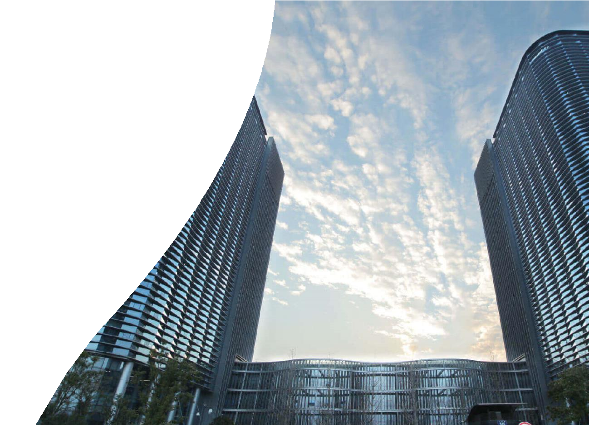

诚 信 铸 就 品 质
创 新 引 领 未 来
杭州陆汇智能科技
欢迎大家
HIKVISION is an intelligent Internet of things (Iot) solution and big data service provider with video as its core, focusing on Iot, big data service and smart business to build an open and cooperative ecosystem, to provide services for public service.
欢迎大家

Slide 2
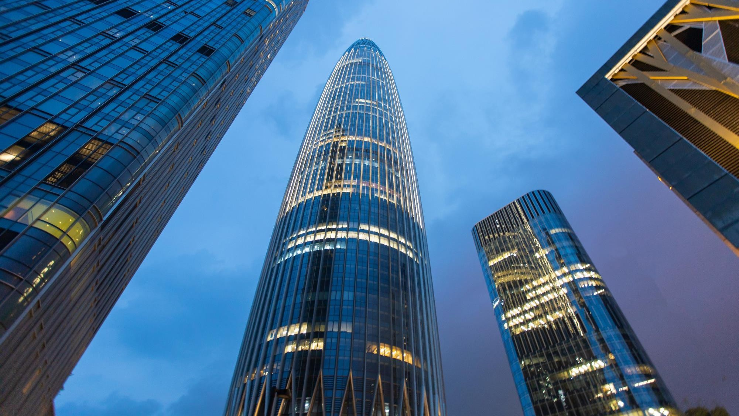
目 录
公司介绍
Company profile
01
岗位与工作
Position and work
02
环境与薪酬
Environment and compensation
03
园区与规范
Campus and specifications
04

Slide 3
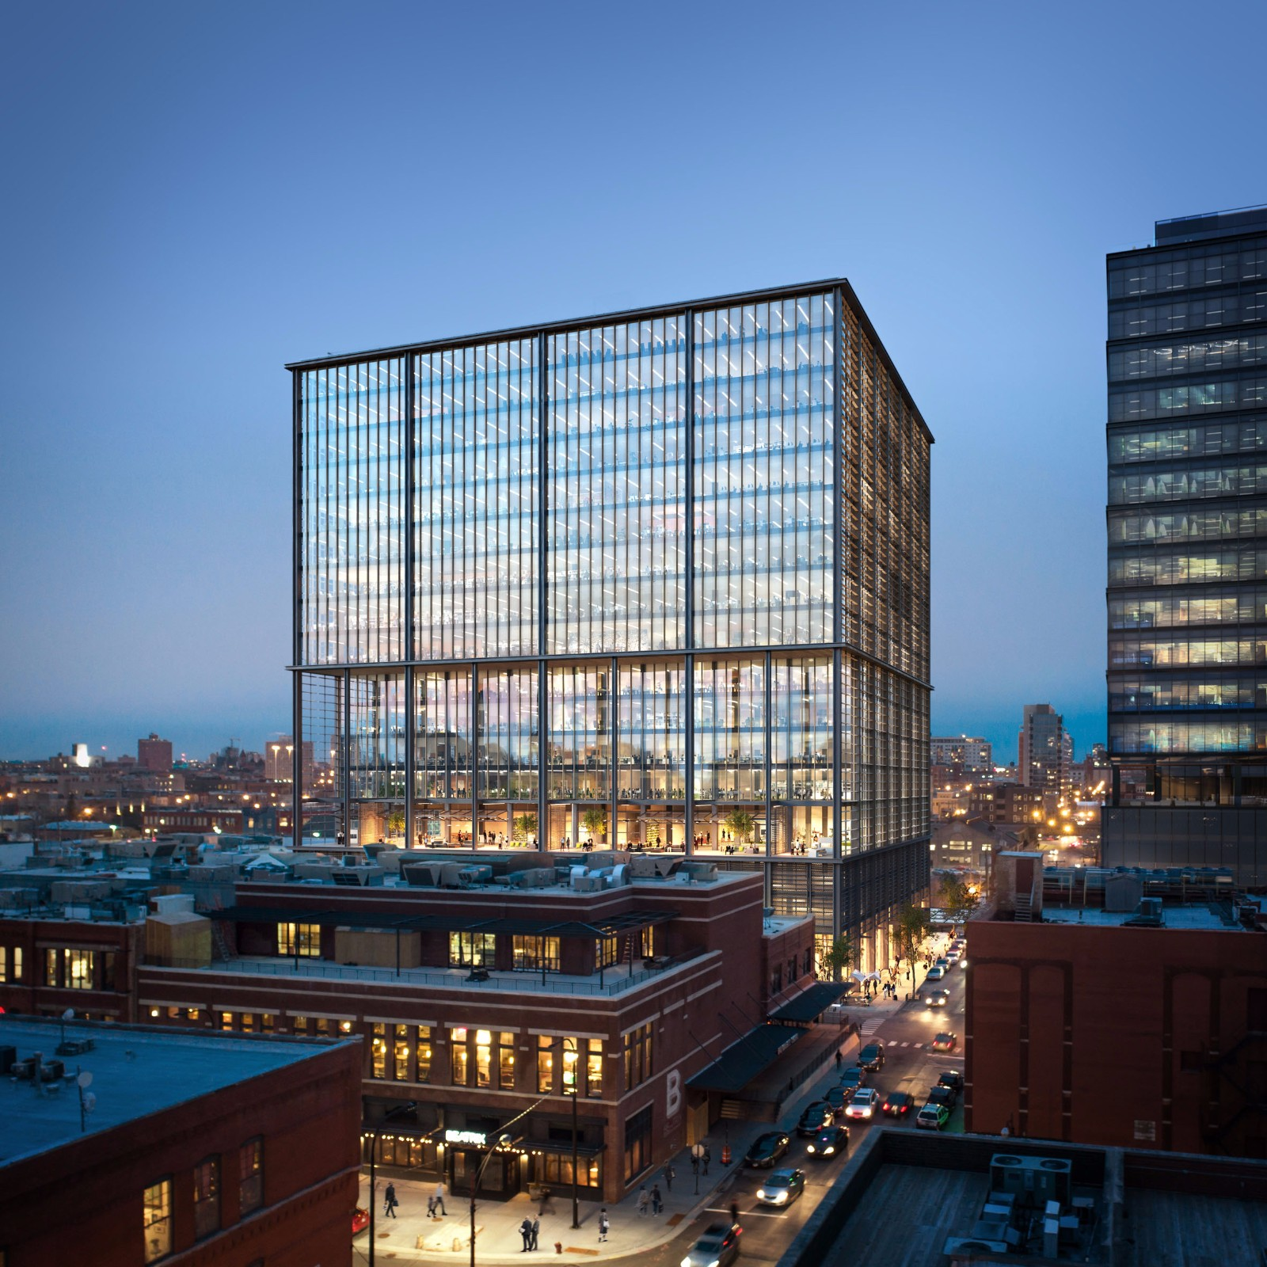
COMPANY PROFIRE
公司介绍
Company introduction is to the company, the introduction of the enterprise. This kind of introduction is not a sentence.

Slide 4

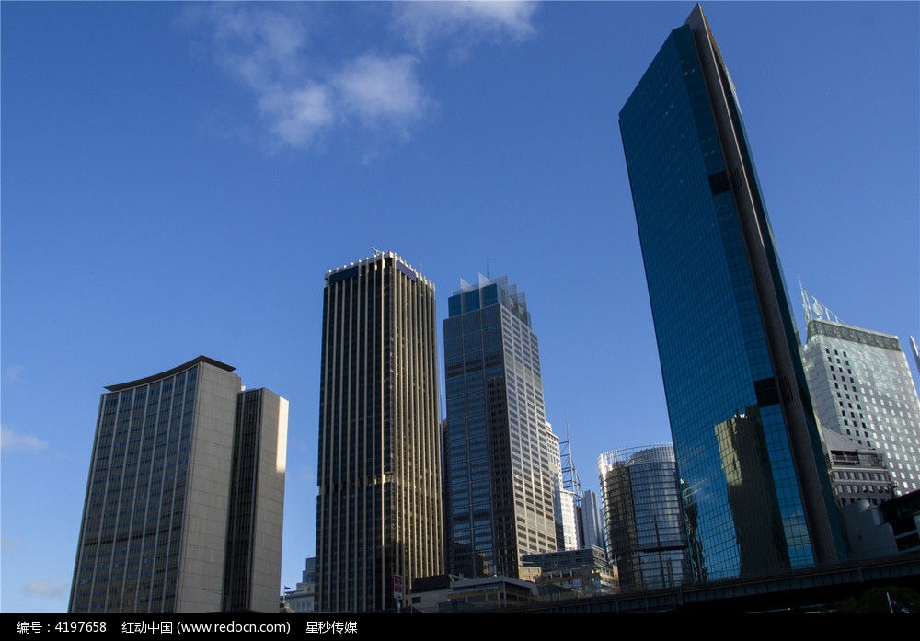
企业简介
公司介绍
2 0 2 2
杭州陆汇智能科技是以视频为核心的智能物联网解决方案和大数据服务提供商，业务聚焦于智能物联网、大数据服务和智慧业务，构建开放合作生态，为公共服务领域用户、企事业用户和中小企业用户提供服务，致力于 构筑云边融合、物信融合、数智融合的智慧城市和数 字化企业。秉承“专业、厚实、诚信”的经营理念， 海康威视践行“成就客户、价值为本、诚信务实、追 求卓越”的核心价值观，不断创新，不断发展多维感 知、人工智能与大数据技术，为人类的安全和发展开 拓新视界。

Slide 5
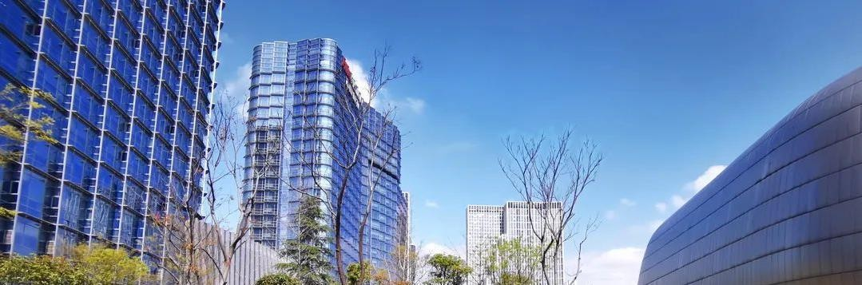

企业文化
根据能力给予个人机会，根据可持续性贡献予以个人报酬向客户负责，向员工负责，向股东 负责，向社会负责。面向全球提供领先的监控产品、技术解决方案与专业优质服务，为客户 持续创造最大价值客户成功、我们成功，以人为本、共同成长， 鼓励创新、注重细节，关注过程、重视结果。
”
企业文化

Slide 6

POSITION WORK
白领工作岗位
Job Responsibility is a concrete job description, which can be classified in different job .

Slide 7


主要业务
车辆识别
车辆属性可识别内容丰富，适用于多
种业务场景，权威信息安全管理认证，保 障用户隐私及信息安全
人体识别
通过坐标要素提取，分析图片中人脸的客 观属性，如是否戴眼镜、可能的性别或年 龄等
文字识别
支持多场景、多语种的文字内容，根据识 别结果提取出文字内容及对应坐标信息
观看视频更清晰的了解

Slide 8
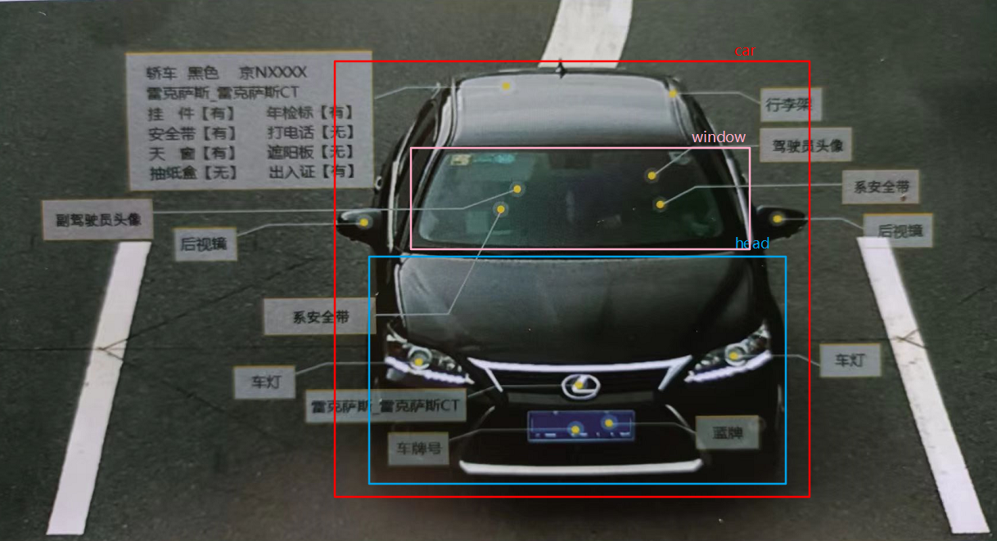
车辆/车牌识别

Slide 9
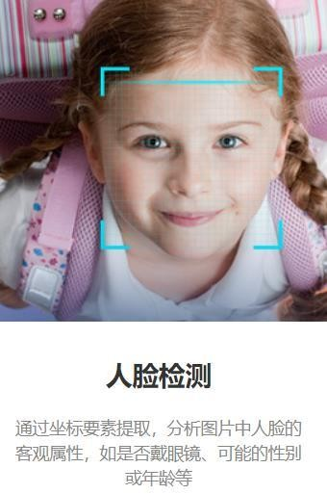

人体识别

Slide 10
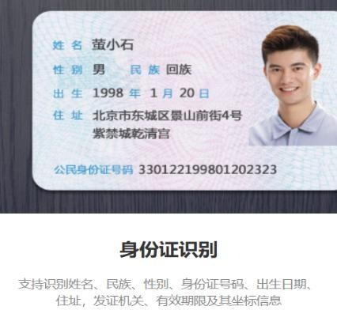

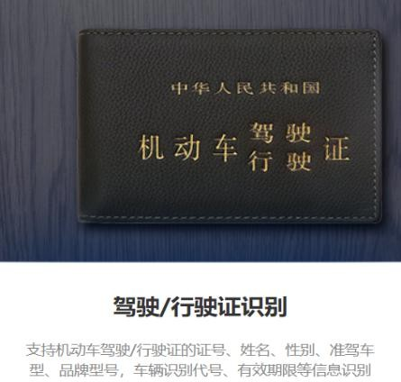
文字识别

Slide 11
ENVIRONMENT
环境与薪酬
Environmental Science is a study of the
geographyplate, physics, chemistry, and biology of the environment

Slide 12



岗位介绍
就职要求
全日制大专以上（18岁-25岁）
大数据技术/信息处理控制/计算机网络应用/物联网/通信/人工智能/软件工程/
电子商务/财贸会计类专业/
上班时间
8：30-17：30正常班 12: 00-13: 00 中午吃饭时间
18：30-20：30自由自愿加班（1.5倍工资）
工作内容
通过软件技术把图片中行人、车辆、路标、信号 灯标记出来,其他相关技术等

Slide 13


薪资待遇
薪 资 构 成
底薪
2 4 3 0
餐补 650+
加班
1800+
绩效
100-500
全勤
2 0 0
综合薪资
5000+
薪资构成
用餐补贴
住 宿 环 境
基本薪资（2430元)+全勤（200元）+绩 效（100-500元）+餐补（500-700元）+ 平加1.5倍+周加2倍+国加3倍+奖金...）
每天工作8小时餐补12元，工作10小时 餐补24元每天（含用餐时间）国企餐饮
空调、独立卫生间、热水器、超市、员工活动中心 等一应俱全（4-6人间）无线网、住宿物业费3元/天、水电费平摊。 班生活区与办公室1公里左右，商业保险费60/月。
月综合工资：5000/月不等（薪资差异：看个人标注的质量和速度以及主动加班的时 长）

Slide 14
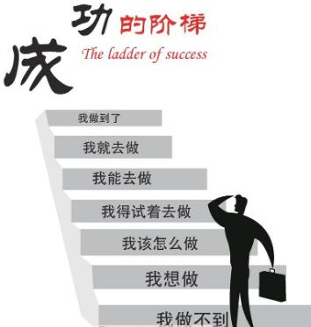
补贴与福利
岗位晋升与职业发展放向
1
技术岗
2
管理岗
^{底薪}3030
OM5
^{底薪}3100
OP4
OM4
^{底薪}2900
OP3
^{底薪}2830
OM3
^{底薪}2700
OP2
^{底薪}2630
OM2
^{底薪}2500
OP1
^{底薪}2430
底薪的增长加班工作也会成比例的增加
综合工资：在每个阶段都会都会增长800-1000左右

Slide 15
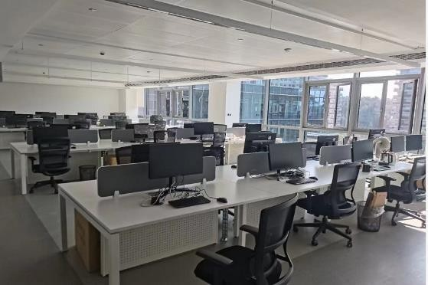
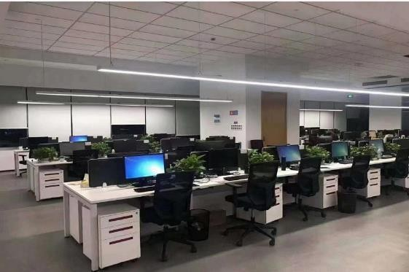
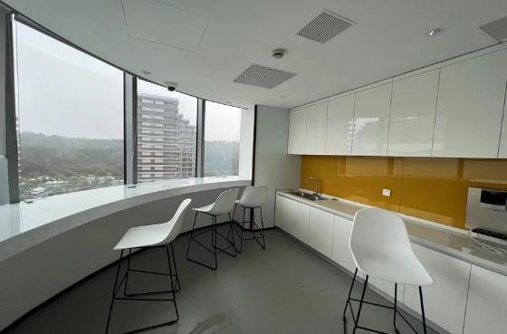
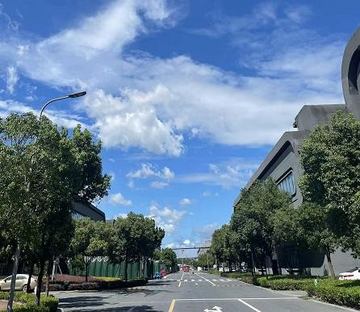
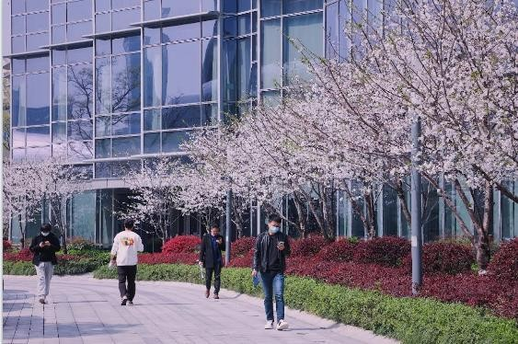
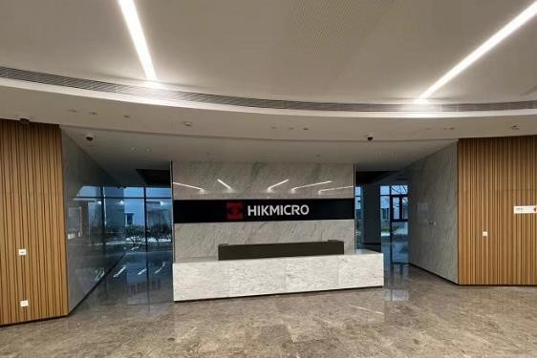
办公环境
三期办公区
一期办公区
休息茶水间
项要概
园区环境
园区绿化
办公大厅

Slide 16
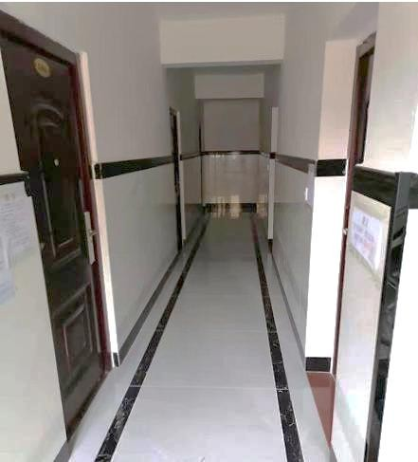
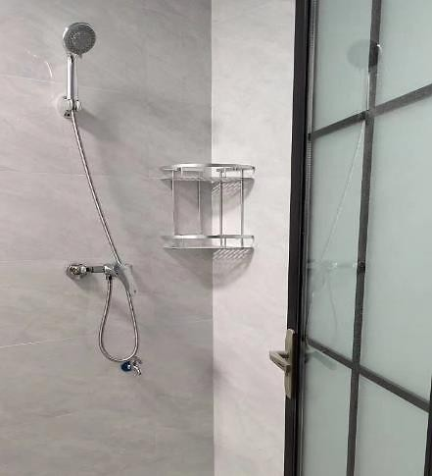
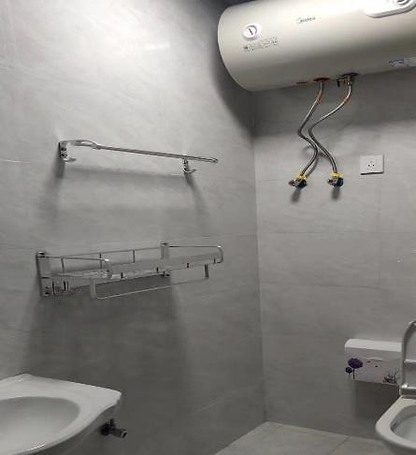
住宿环境
公寓生活区---员工舒适温馨之家
宿舍布局舒适4-6人间宿舍，大牌空 调，房屋空间大，为员工营造舒适 温馨的宿舍之家
独栋小洋房宿舍，安全防盗五星门， 温馨安全休息环境
独立卫生间，多功能花洒，配有镜 子柜，左右热水却换，多处洗浴排 水点，放心安全
电器样样具备，热水器，摆放架， 马桶等员工舒适温馨之家

Slide 17
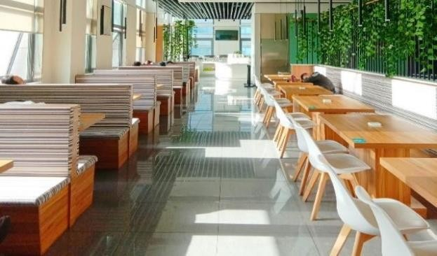
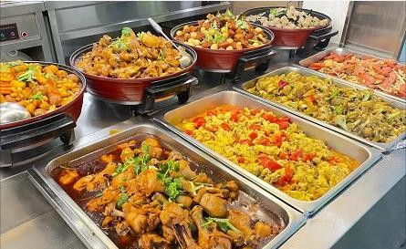
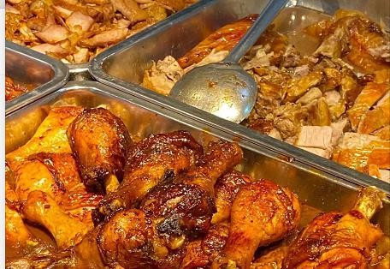
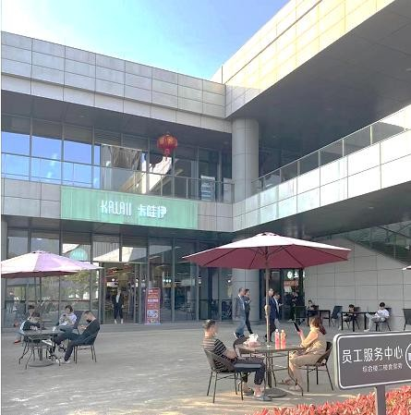
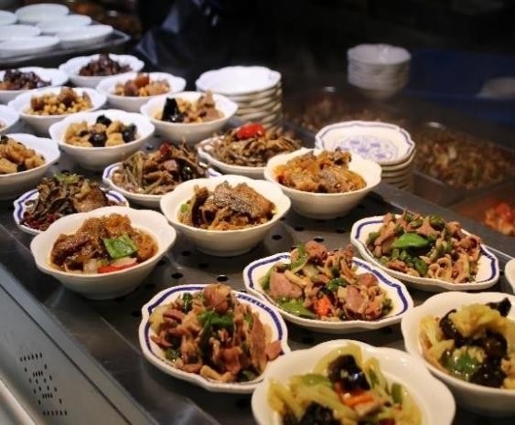
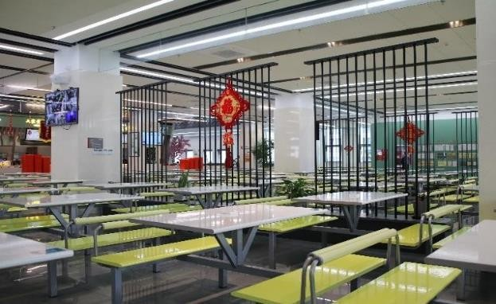
食堂环境
美味舒适

Slide 18
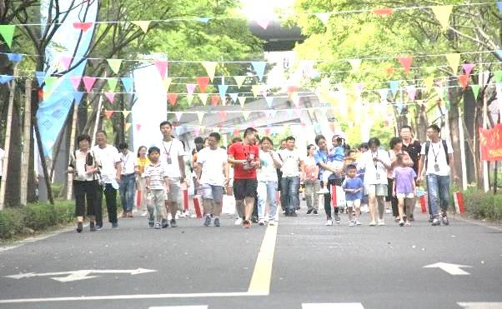
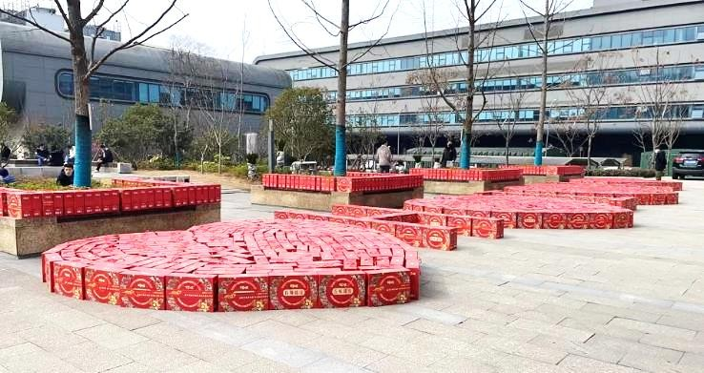
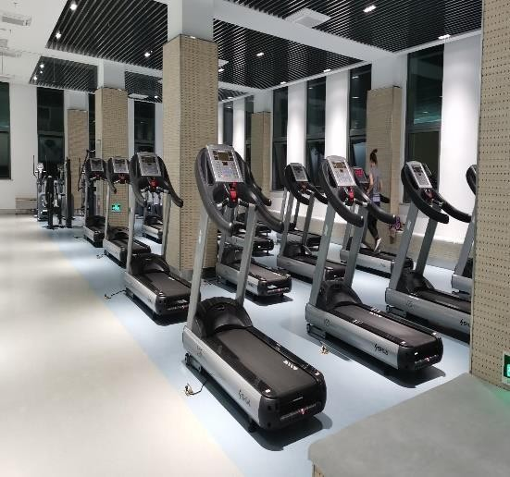
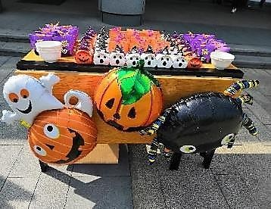
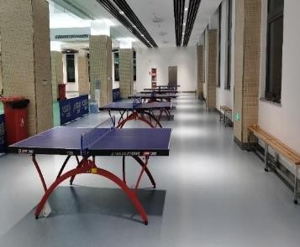
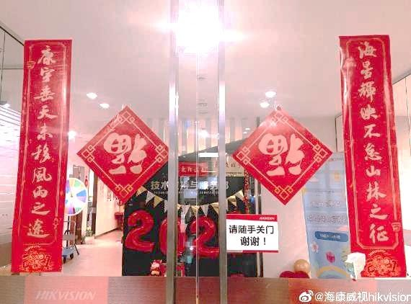
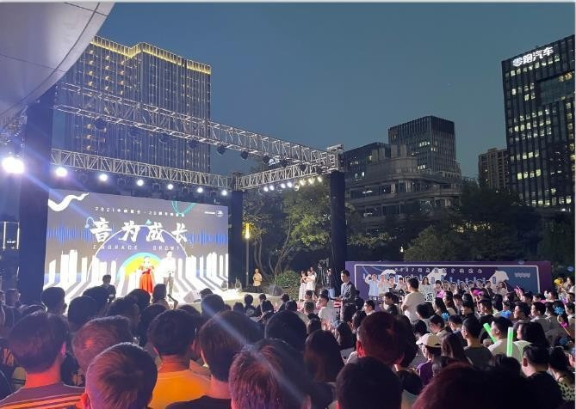
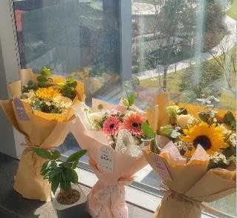
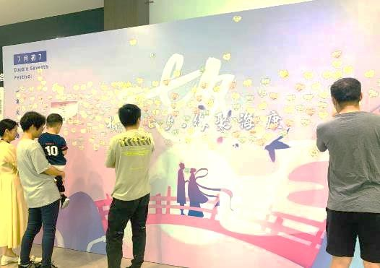
生活福利
生活与色彩

Slide 19
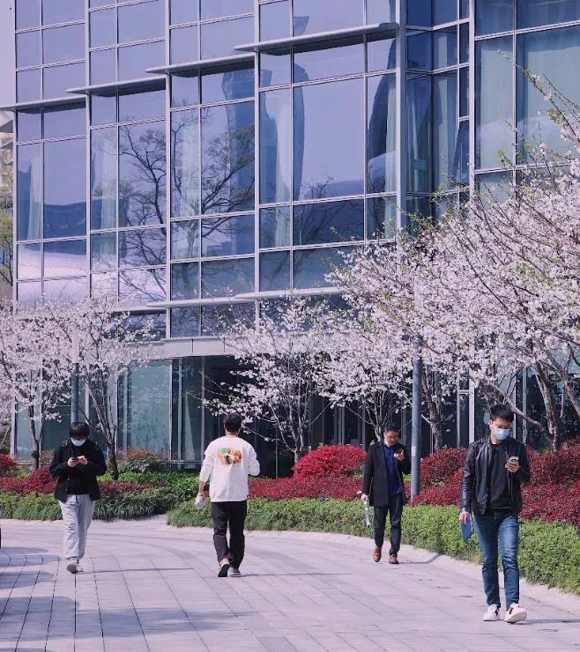
CAMPUS SPECIF
园区与规范
Normative analysis is a concept often mentioned in economics, which should be a kind of methodolog

Slide 20



入职流程
2.填写资料
1.选择汇思
3.校内初选
4复试
身体体检
合同签订
入职报道
岗前培训
9.正式工作
10.开心快乐工作

Slide 21
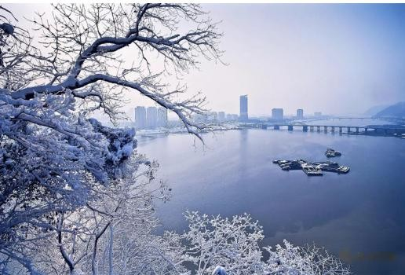
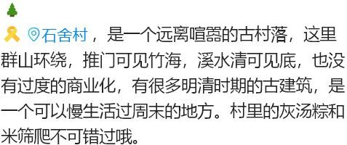
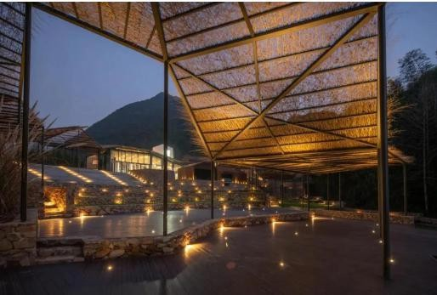
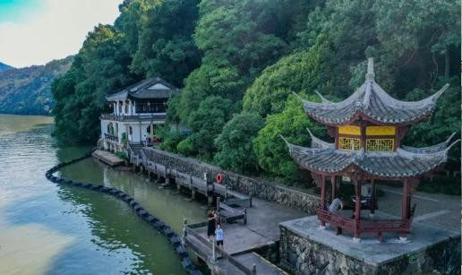
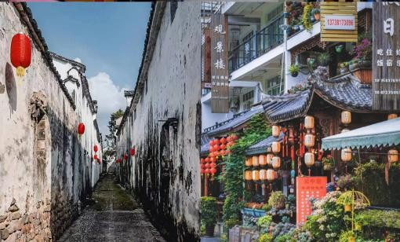
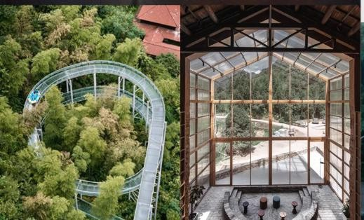
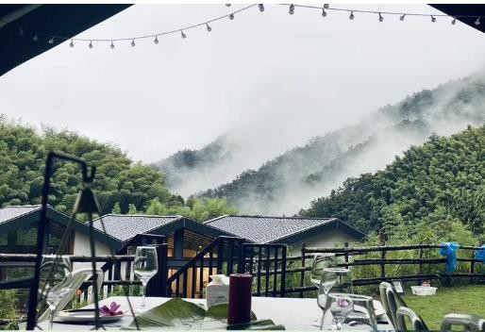
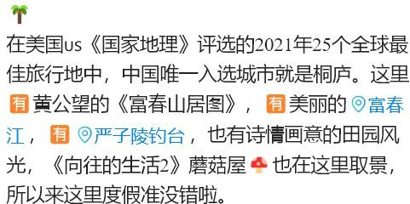
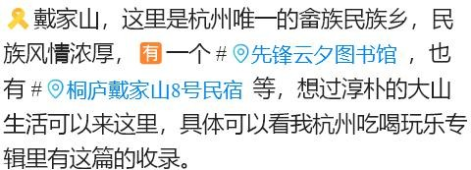
旅游打卡

Slide 22
诚 信 铸 就 品 质
创 新 引 领 未 来
杭州陆汇智能科技
欢迎大家
HIKVISION is an intelligent Internet of things (Iot) solution and big data service provider with video as its core, focusing on Iot, big data service and smart business to build an open and cooperative ecosystem, to provide services for public service.
谢谢观看

Slide 23


